Slide 1

databáza
Jana Vaňková

Slide 2
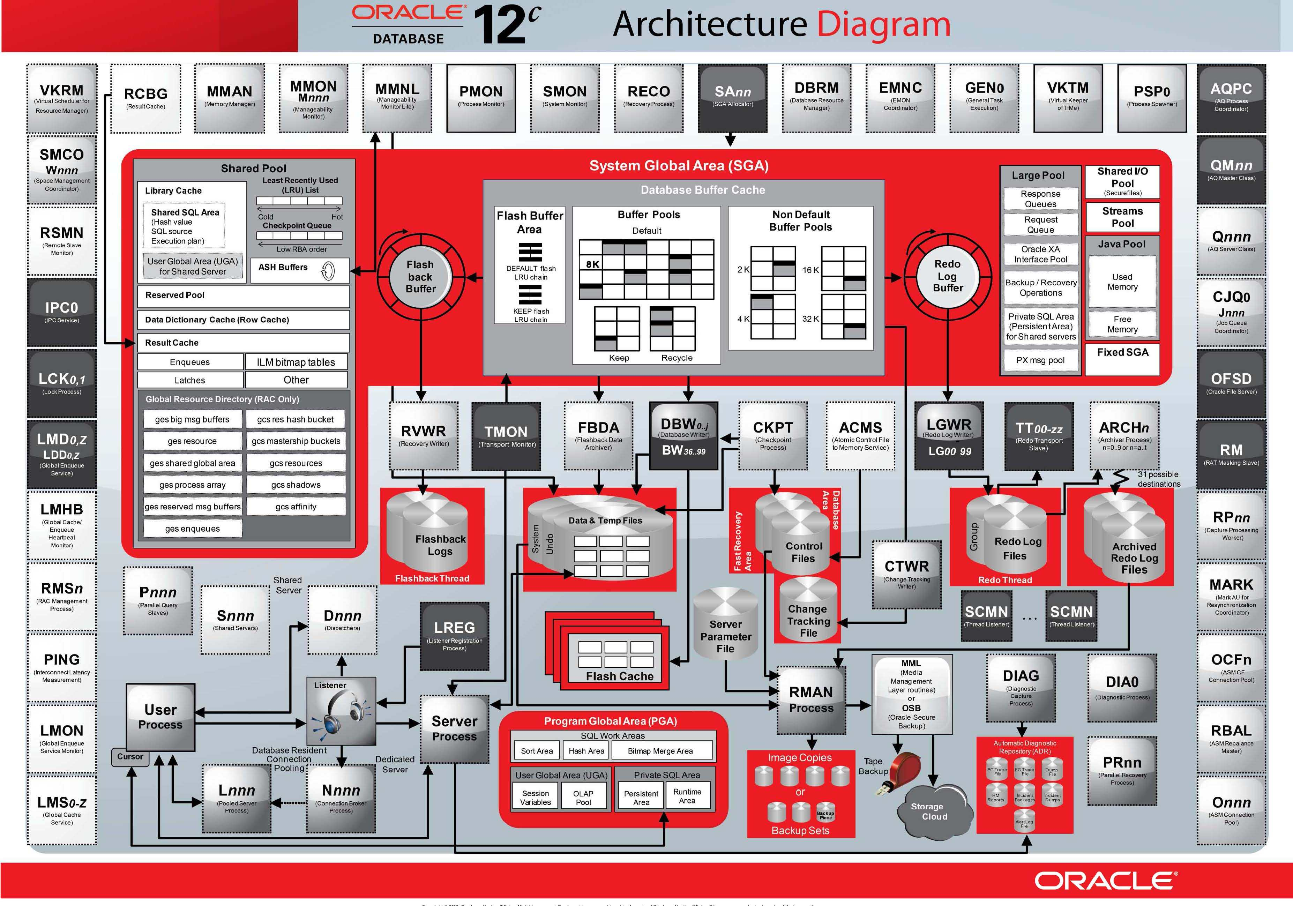

Slide 3
Čo je databáza od Oracle?
súbor údajov považovaných za celok
účelom databázy je ukladať a získavať súvisiace informácie
vo všeobecnosti databázový server spoľahlivo spravuje veľké množstvo údajov vo viacužívateľskom prostredí, takže veľa používateľov má súčasne prístup k rovnakým údajom
to všetko sa dosahuje pri dosahovaní vysokého výkonu
databázový server tiež zabraňuje neoprávnenému prístupu
poskytuje efektívne riešenia pre obnovenie dát
teda požiadavky na DBS: vysoká dostupnosť, viacužívateľský prístup, konzistentnosť dát , bezpečnosť a výkonnosť

Slide 4
Čo je databáza od Oracle?
Databázový systém Oracle pozostáva z databázy Oracle a inštancie Oracle.
Databáza sa skladá zo súboru diskových súborov, v ktorých sú uložené používateľské údaje a metaúdaje. Metadáta alebo „údaje o údajoch“ pozostávajú zo štrukturálnych, konfiguračných a kontrolných informácií o databáze.
Inštancia Oracle (tiež známa ako inštancia databázy) obsahuje množinu procesov na pozadí databázy Oracle, ktoré pracujú s uloženými údajmi, a zdieľanú alokovanú pamäť, ktorú tieto procesy používajú na svoju prácu.

Slide 5

Typy procesov
Instance
PGA
SGA
User process
Server
process
Background
processes
  User process: začína sa v čase, keď užívateľ databázy požiada o pripojenie k serveru Oracle
  Server process: sa vytvorí, keď sa užívateľ pripojí do databázy (vytvorí session)
  Background processes: spúšťajú sa pri spustení inštancie Oracle

Slide 6
Čo je databáza od Oracle?
Memory structures
Instance
System Global Area (SGA)
Process structures
Background processes
Storage structures
Database files

Slide 7
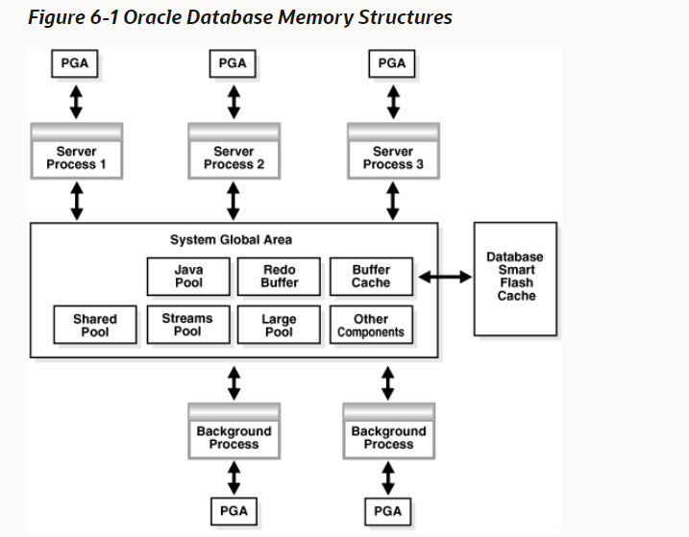
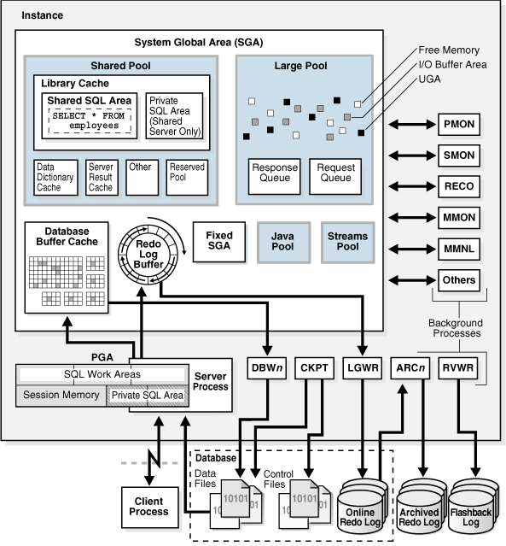
https://docs.oracle.com/en/database/oracle/oracle-database/12.2/admin/managing-memory.html#GUID-24312D78-522D-4C08-8934-820BE18D34C7

Slide 8
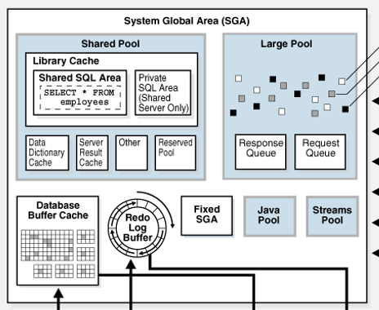
Inštancia - pamäť
SGA je skupina štruktúr zdieľanej pamäte známa ako komponenty SGA, ktoré obsahujú údaje a kontrolné informácie pre jednu inštanciu Oracle databázy. SGA zdieľajú všetky server a backround procesy. Komponenty SGA:
Shared Pool – ukladá informácie do vyrovnávacej pamäte, ktoré sa zdieľajú medzi používateľmi: príkazy SQL, ktoré je možné opakovane použiť, informácie z dátového slovníka, stored procedúry, ktoré sú spustiteľným kódom uloženým v databáze
Database Buffer Cache – slúži na uloženie všetkých dát z disku, ku ktorým chceme pristupovať, tu sa vykonávajú aj zmeny dát a keď je zmena potvrdená, tak sa zapíše z buffer cache na disk
Large Pool – táto voliteľná oblasť sa používa na ukladanie veľkých I / O požiadaviek do rôznych procesov servera
Java Pool – oblasť pamäte, ktorá sa používa pre všetky kódy Java a údaje špecifické pre reláciu v rámci Java Virtual Machine (JVM)
Redo Log Buffer – ukladá redo záznamy do vyrovnávacej pamäte, až kým sa nedajú zapísať do fyzických redo súborov na disku
Parametre: sga_max_size, sga_target, shared_pool_size, db_cache_size,...
https://docs.oracle.com/en/database/oracle/oracle-database/12.2/admqs/managing-the-oracle-instance.html#GUID-A3319550-AB7A-4429-9A58-4B90E4B3D0F5
https://docs.oracle.com/en/database/oracle/oracle-database/12.2/admqs/managing-the-oracle-instance.html#GUID-5B7510F1-C811-4B74-A847-7C9D67CA933E

Slide 9
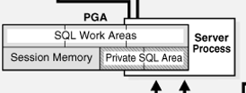
Inštancia - pamäť
Program Global Area(PGA) - je oblasť pamäte, ktorá obsahuje údaje a riadiace informácie pre server proces. Je to nezdieľaná pamäť vytvorená Oracle databázou pri spustení server procesu. Prístup k PGA je exkluzívny pre daný server proces. Background procesy majú tiež pridelenú svoju vlastnú PGA.
Parametre:
PGA_AGGREGATE_TARGET: limituje pamäť pre jeden proces
PGA_AGGREGATE_LIMIT: limituje celkovú pamäť, ktorá je pridelená všetkým procesom
https://docs.oracle.com/en/database/oracle/oracle-database/12.2/admqs/managing-the-oracle-instance.html#GUID-5B7510F1-C811-4B74-A847-7C9D67CA933E

Slide 10
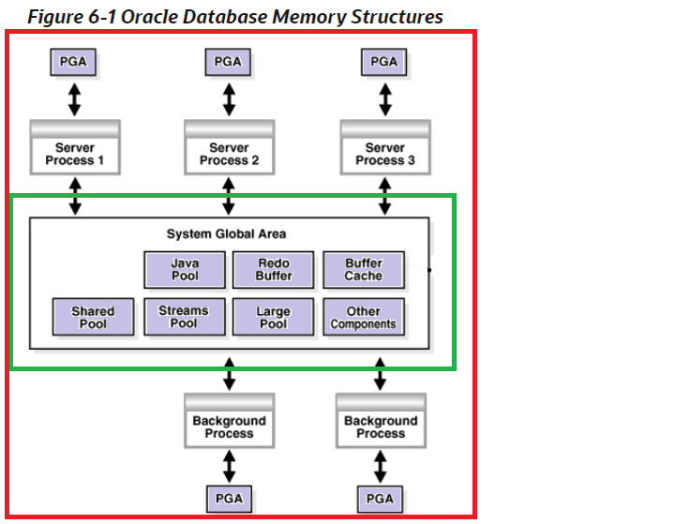
Inštancia – SPRáva pamäte
Automatic memory management:
memory_max_size
memory_target
Automatic shared memory management:
pga_aggregate_target
sga_target
sga_max_size
Manual memory management
pga_aggregate_target
shared_pool_size
db_cache_size
log_buffer
large_pool_size
...

Slide 11
Inštancia – background procesy
Proces monitor (pmon): vykonáva obnovu procesu, keď užívateľský proces zlyhá. Je aj zodpovedný za detekciu procesov, ktoré zlyhali.
System monitor (smon): proces, ktorý vykoná obnovu databázového systému po nečakanom vypnutí databázy
Database writer (DBWn): zapisuje modifikované bloky z pamäte (časti database buffer cache) do dátových súborov (datafiles)
Logwriter (LGWR): zapisuje redo log záznamy z SGA pamäte (redo log buffer) na disk do redologov
https://docs.oracle.com/en/database/oracle/oracle-database/12.2/refrn/background-processes.html#GUID-86184690-5531-405F-AA05-BB935F57B76D
https://docs.oracle.com/en/database/oracle/oracle-database/12.2/admin/managing-processes.html#GUID-BBA0C387-6306-4B72-91B0-8EA581CFB9FF

Slide 12
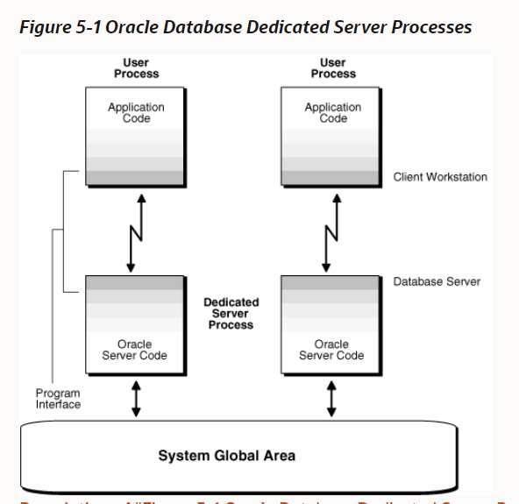
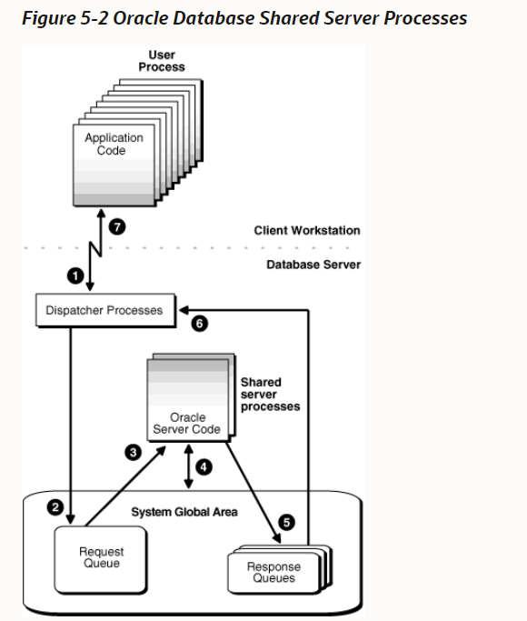
DEDICATED a SHARED server process
https://docs.oracle.com/en/database/oracle/oracle-database/12.2/admin/managing-processes.html#GUID-CCC18A52-E47B-48AA-8811-4E87023DB99D

Slide 13
Databázové súbory
Control files
Data files
Online redo log files
Alert and trace log files
Parameter file
Password file
Archive log files
Backup files
https://docs.oracle.com/en/database/oracle/oracle-database/12.2/admqs/managing-database-storage-structures.html#GUID-58449EDF-D9E3-4360-BB42-A49689C4CCA6

Slide 14
Vypnutie databázy
Shutdown Mode
Allows new connections
Waits until current sessions end
Waits until current transactions end
Forces a checkpoint and closes files
A
No
No
No
No
I
No
No
No
Yes
T
No
No
Yes
Yes
N
No
Yes
Yes
Yes
https://docs.oracle.com/en/database/oracle/oracle-database/12.2/admqs/managing-the-oracle-instance.html#GUID-8BF59F32-016F-44DE-9BCA-C2BCCE8A95FB
- uvoľní zdroje
zmeny z data buffer cache sa zapíšu do datafilov
pri immediate sa pre nekomitnuté zmeny urobí rollback
pri štarte nie je potrebná obnova
shutdown normal;
shutdown transactional;
shutdown immediate;
shutdown abort; - po štarte je potrebná čiastočna obnova

Slide 15

Zapnutie databázy
OPEN
STARTUP
All files opened as described by the control file for this instance
MOUNT
Control file opened for this instance
NOMOUNT
https://docs.oracle.com/en/database/oracle/oracle-database/12.2/admqs/managing-the-oracle-instance.html#GUID-4C4D478C-3C3D-420D-9BD6-CBF96A04EFA3
Instance
started
SHUTDOWN

